Slide 1
ANÁLISES EXPLORATÓRIAS POR VERSÃO · E5_ivs_e_envelhecimento
IVS e envelhecimento
Como o IVS da referência se relaciona com o envelhecimento dos setores?
outubro de 2026
Notes:
Como o IVS da referência se relaciona com o envelhecimento dos setores?

Slide 2
O que muda nesta versão
Aspecto | Referência (00_referencia) | Esta versão
Base | entrega_orientadora/Base_ELSI_70Municipios_Censo2022.db | igual
Recorte | setores urbanos; Dados_sig = OK | igual
Indicadores | todos os do quadro, com as variantes | igual
Componentes do índice | pct_agua_inad, pct_esgoto_inad, razao_moradores, pct_analfab, renda_inv, pct_raca_pretpardind, banheiro_graduado | igual
Renda | original | igual
Rotação | promax | igual
Pesos das dimensões | 60_40 | igual
Normalização | municipal | igual
Blocos | 1, 2, 3, 4, 5, 6, 7, 8, 9, 10, 11, 12, 13 | 18
O que muda Não é uma versão do índice: cruza o IVS da referência com os indicadores de envelhecimento por setor (proporção de 60+, índice de envelhecimento, razão de dependência idosa e 70+ entre os 60+).
2
Notes:
Não é uma versão do índice: cruza o IVS da referência com os indicadores de envelhecimento por setor (proporção de 60+, índice de envelhecimento, razão de dependência idosa e 70+ entre os 60+).

Slide 3
Sumário: os blocos desta versão
Bloco | Título | Pergunta | Itens
18 | IVS e envelhecimento | Como o IVS da referência se relaciona com o envelhecimento dos setores? | T50, T51, T52, F46, F47
3

Slide 4
18
IVS e envelhecimento
Como o IVS da referência se relaciona com o envelhecimento dos setores?
Neste bloco: T50 · T51 · T52 · F46 · F47
4
Notes:
O cruzamento entre o índice da referência e os indicadores de envelhecimento: correlação de postos, valores típicos por faixa e diferenças entre municípios. É a alternativa ao IVS-Idoso (versão D2): em vez de somar envelhecimento ao índice, cruza os dois.

Slide 5
IVS e pessoas de 60+ andam em sentidos opostos (ρ = -0,5426)
escopo | rho pct idoso 60mais | rho iep setor | rho rdi setor | rho prop 70mais entre 60mais
Total | -0,5426 | -0,6000 | -0,5180 | -0,3937
Centro-Oeste | -0,3999 | -0,5111 | -0,3626 | -0,2959
Nordeste | -0,5011 | -0,5521 | -0,4763 | -0,2795
Norte | -0,5386 | -0,5662 | -0,5216 | -0,3479
Sudeste | -0,5604 | -0,6312 | -0,5311 | -0,4515
Sul | -0,5228 | -0,6117 | -0,4824 | -0,4544
Como ler Correlação de postos entre o IVS da referência e os indicadores de envelhecimento, no total e por região.
O que mostra Total: ρ = -0,5426 com a proporção de 60+ e -0,6000 com o índice de envelhecimento.
T50 · tabelas/T50_ivs_x_envelhecimento.csv · Bloco 18. IVS e envelhecimento
5
Notes:
Correlação negativa significa que os setores mais vulneráveis tendem a ser mais jovens. Isso não quer dizer que idosos vulneráveis sejam poucos: quer dizer que eles se espalham por setores de perfis diferentes.
Como ler: Correlação de postos entre o IVS da referência e os indicadores de envelhecimento, no total e por região.
O que mostra: Total: ρ = -0,5426 com a proporção de 60+ e -0,6000 com o índice de envelhecimento.

Slide 6
A mediana de 60+ cai de 0,2311 na faixa baixa para 0,0957 na muito elevada
faixa ivs bh | faixa | setores | mediana pct 60mais | mediana iep | mediana rdi | pessoas 60mais
0 | baixo | 21.270 | 0,2311 | 180,6452 | 36,2319 | 2.120.633
1 | medio | 31.052 | 0,1752 | 102,9126 | 26,7503 | 2.820.532
2 | elevado | 17.622 | 0,1211 | 57,6524 | 18,1319 | 1.111.069
3 | muito_elevado | 3.933 | 0,0957 | 40,3101 | 14,4385 | 173.718
Como ler Uma linha por faixa do IVS (regra do IVS-BH): setores, medianas dos indicadores de envelhecimento e total de pessoas de 60+.
O que mostra Mediana da proporção de 60+: 0,2311 na faixa baixa e 0,0957 na muito elevada.
T51 · tabelas/T51_envelhecimento_por_faixa.csv · Bloco 18. IVS e envelhecimento
6
Notes:
Mesmo com proporção menor, as faixas altas concentram muitos idosos em números absolutos, porque reúnem setores populosos; a coluna de pessoas de 60+ mostra isso.
Como ler: Uma linha por faixa do IVS (regra do IVS-BH): setores, medianas dos indicadores de envelhecimento e total de pessoas de 60+.
O que mostra: Mediana da proporção de 60+: 0,2311 na faixa baixa e 0,0957 na muito elevada.

Slide 7
A relação entre IVS e 60+ vai de -0,7048 (Rio de Janeiro) a 0,2292 (Capelinha)
NM MUN | setores | rho ivs 60mais
São Paulo das Missões | 4 | -0,8000
Japoatã | 4 | -0,8000
Portel | 17 | -0,7588
Rio de Janeiro | 9.479 | -0,7048
Groaíras | 5 | -0,7000
Arara | 12 | -0,6923
Itajuípe | 16 | -0,6824
Guarujá | 520 | -0,6739
Jaqueira | 6 | -0,6571
Porto Alegre | 1.521 | -0,6359
São Paulo | 19.433 | -0,6291
Chapada dos Guimarães | 25 | -0,6200
Natal | 819 | -0,6184
Recife | 1.779 | -0,6133
Salvador | 3.088 | -0,6122
Belo Horizonte | 3.499 | -0,6043
Placas | 5 | -0,6000
Belém | 1.116 | -0,5927
Como ler Uma linha por município: setores e correlação de postos entre o IVS e a proporção de 60+.
O que mostra Menor: Rio de Janeiro (-0,7048); maior: Capelinha (0,2292). Destaques entre os municípios com pelo menos 30 setores.
T52 · tabelas/T52_ivs_x_60mais_por_municipio.csv · Bloco 18. IVS e envelhecimento · parte 1 de 4
7
Notes:
A relação muda de cidade para cidade: onde ela é positiva, envelhecimento e vulnerabilidade se sobrepõem.
Como ler: Uma linha por município: setores e correlação de postos entre o IVS e a proporção de 60+.
O que mostra: Menor: Rio de Janeiro (-0,7048); maior: Capelinha (0,2292). Destaques entre os municípios com pelo menos 30 setores.

Slide 8
A relação entre IVS e 60+ vai de -0,7048 (Rio de Janeiro) a 0,2292 (Capelinha)
NM MUN | setores | rho ivs 60mais
Mauá | 685 | -0,5921
Manaus | 1.849 | -0,5798
Coroaci | 11 | -0,5727
Fortaleza | 3.117 | -0,5654
Maceió | 1.175 | -0,5654
Camaragibe | 193 | -0,5652
Vicentinópolis | 11 | -0,5545
São Luís | 786 | -0,5509
São Pedro da Aldeia | 221 | -0,5215
Curitiba | 2.206 | -0,5184
Rosário | 15 | -0,5179
São Bernardo do Campo | 1.280 | -0,5110
São Gonçalo | 1.708 | -0,5025
Campinas | 1.865 | -0,4986
Brasília | 3.740 | -0,4928
Campo Grande | 1.261 | -0,4716
Cachoeiro de Itapemirim | 293 | -0,4695
Duque de Caxias | 1.292 | -0,4661
Como ler Uma linha por município: setores e correlação de postos entre o IVS e a proporção de 60+.
O que mostra Menor: Rio de Janeiro (-0,7048); maior: Capelinha (0,2292). Destaques entre os municípios com pelo menos 30 setores.
T52 · tabelas/T52_ivs_x_60mais_por_municipio.csv · Bloco 18. IVS e envelhecimento · parte 2 de 4
8
Notes:
A relação muda de cidade para cidade: onde ela é positiva, envelhecimento e vulnerabilidade se sobrepõem.
Como ler: Uma linha por município: setores e correlação de postos entre o IVS e a proporção de 60+.
O que mostra: Menor: Rio de Janeiro (-0,7048); maior: Capelinha (0,2292). Destaques entre os municípios com pelo menos 30 setores.

Slide 9
A relação entre IVS e 60+ vai de -0,7048 (Rio de Janeiro) a 0,2292 (Capelinha)
NM MUN | setores | rho ivs 60mais
Anápolis | 468 | -0,4641
Guarulhos | 1.944 | -0,4354
Charqueadas | 43 | -0,4313
Marechal Deodoro | 47 | -0,4308
Igarapava | 51 | -0,4249
Ibatiba | 32 | -0,4095
Itapetinga | 78 | -0,4082
Macaé | 460 | -0,4021
Divinópolis | 428 | -0,4016
Ananindeua | 431 | -0,3968
Urandi | 7 | -0,3929
Teresina | 876 | -0,3814
Nova Iguaçu | 1.170 | -0,3522
São José dos Pinhais | 357 | -0,3481
Goiânia | 1.756 | -0,3478
Pato Branco | 112 | -0,3340
Tabatinga | 27 | -0,3265
Canoas | 376 | -0,3244
Como ler Uma linha por município: setores e correlação de postos entre o IVS e a proporção de 60+.
O que mostra Menor: Rio de Janeiro (-0,7048); maior: Capelinha (0,2292). Destaques entre os municípios com pelo menos 30 setores.
T52 · tabelas/T52_ivs_x_60mais_por_municipio.csv · Bloco 18. IVS e envelhecimento · parte 3 de 4
9
Notes:
A relação muda de cidade para cidade: onde ela é positiva, envelhecimento e vulnerabilidade se sobrepõem.
Como ler: Uma linha por município: setores e correlação de postos entre o IVS e a proporção de 60+.
O que mostra: Menor: Rio de Janeiro (-0,7048); maior: Capelinha (0,2292). Destaques entre os municípios com pelo menos 30 setores.

Slide 10
A relação entre IVS e 60+ vai de -0,7048 (Rio de Janeiro) a 0,2292 (Capelinha)
NM MUN | setores | rho ivs 60mais
Araçatuba | 384 | -0,3191
Salto | 168 | -0,3010
Limoeiro do Norte | 78 | -0,2846
Salinas | 38 | -0,2719
Goianésia | 68 | -0,2340
Autazes | 21 | -0,2299
Feira de Santana | 673 | -0,2128
Água Preta | 18 | -0,1455
Guapiaçu | 37 | -0,0465
Taió | 37 | 0,0641
São José de Ribamar | 304 | 0,0741
São Caetano do Sul | 280 | 0,1174
Capelinha | 43 | 0,2292
Santa Maria do Oeste | 5 | 0,7000
Orizânia | 4 | 1
São Raimundo do Doca Bezerra | 1 | —
Como ler Uma linha por município: setores e correlação de postos entre o IVS e a proporção de 60+.
O que mostra Menor: Rio de Janeiro (-0,7048); maior: Capelinha (0,2292). Destaques entre os municípios com pelo menos 30 setores.
T52 · tabelas/T52_ivs_x_60mais_por_municipio.csv · Bloco 18. IVS e envelhecimento · parte 4 de 4
10
Notes:
A relação muda de cidade para cidade: onde ela é positiva, envelhecimento e vulnerabilidade se sobrepõem.
Como ler: Uma linha por município: setores e correlação de postos entre o IVS e a proporção de 60+.
O que mostra: Menor: Rio de Janeiro (-0,7048); maior: Capelinha (0,2292). Destaques entre os municípios com pelo menos 30 setores.

Slide 11
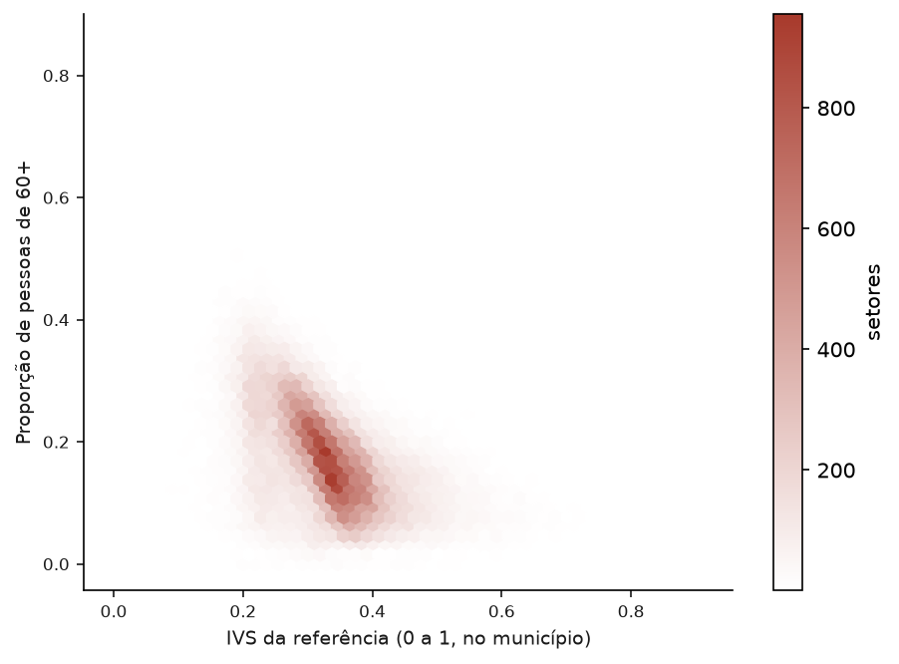
IVS × proporção de 60+ (ρ = -0,5426)
Como ler Cada hexágono reúne setores com IVS e proporção de 60+ parecidos; quanto mais escuro, mais setores.
O que mostra ρ = -0,5426 no total.
F46 · figuras/F46_ivs_x_60mais.png · Bloco 18. IVS e envelhecimento
11
Notes:
O gráfico mostra a nuvem inteira: a correlação resume a tendência, mas há setores vulneráveis e envelhecidos ao mesmo tempo.
Como ler: Cada hexágono reúne setores com IVS e proporção de 60+ parecidos; quanto mais escuro, mais setores.
O que mostra: ρ = -0,5426 no total.

Slide 12
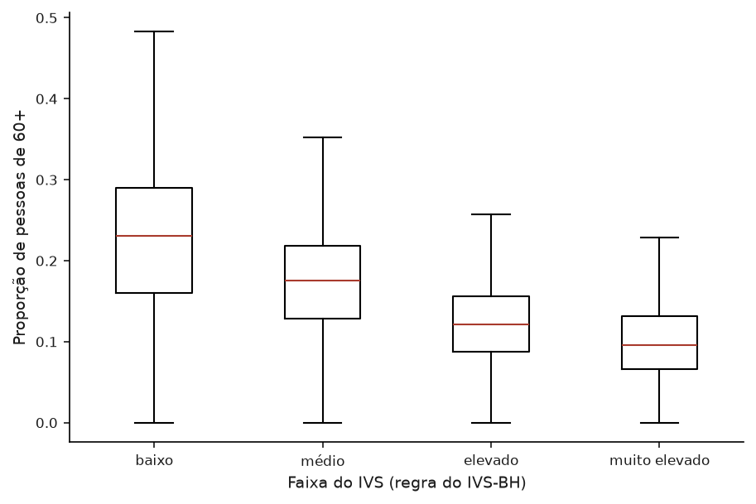
A proporção de 60+ em cada faixa do IVS
Como ler Uma caixa por faixa com a proporção de pessoas de 60+ nos setores.
O que mostra Mediana de 0,2311 na faixa baixa e 0,0957 na muito elevada.
F47 · figuras/F47_60mais_por_faixa.png · Bloco 18. IVS e envelhecimento
12
Notes:
As caixas se sobrepõem: em todas as faixas há setores muito envelhecidos.
Como ler: Uma caixa por faixa com a proporção de pessoas de 60+ nos setores.
O que mostra: Mediana de 0,2311 na faixa baixa e 0,0957 na muito elevada.

Slide 13
Síntese da versão
O que esta versão mostra O IVS e o envelhecimento andam em sentidos opostos: os setores mais vulneráveis são, em geral, mais jovens, e a proporção mediana de pessoas de 60+ cai das faixas baixas para as altas. A relação muda de cidade para cidade e chega a ser positiva em alguns municípios. É por isso que somar envelhecimento ao índice (D2) apaga a vulnerabilidade; cruzar os dois, como aqui, preserva as duas informações.
13
Notes:
O IVS e o envelhecimento andam em sentidos opostos: os setores mais vulneráveis são, em geral, mais jovens, e a proporção mediana de pessoas de 60+ cai das faixas baixas para as altas. A relação muda de cidade para cidade e chega a ser positiva em alguns municípios. É por isso que somar envelhecimento ao índice (D2) apaga a vulnerabilidade; cruzar os dois, como aqui, preserva as duas informações.

Slide 14
Candidatos ao artigo: as tabelas e figuras desta versão
Marcar no catálogo (colunas “Vai para o artigo?”, “Seção” e “Comentários”); os IDs são os mesmos em todas as versões.
ID | Bloco | Título no deck
T50 | 18 | IVS e pessoas de 60+ andam em sentidos opostos (ρ = -0,5426)
T51 | 18 | A mediana de 60+ cai de 0,2311 na faixa baixa para 0,0957 na muito elevada
T52 | 18 | A relação entre IVS e 60+ vai de -0,7048 (Rio de Janeiro) a 0,2292 (Capelinha)
F46 | 18 | IVS × proporção de 60+ (ρ = -0,5426)
F47 | 18 | A proporção de 60+ em cada faixa do IVS
catalogo.csv
14

Slide 15
Limitações e parâmetros exploratórios
Correlação por setor não diz nada sobre o idoso individual: idosos vulneráveis existem em setores de todos os perfis.
Municípios com poucos setores têm correlação instável.
Nenhum parâmetro exploratório nesta versão.
15
Notes:
Correlação por setor não diz nada sobre o idoso individual: idosos vulneráveis existem em setores de todos os perfis.
Municípios com poucos setores têm correlação instável.

Slide 16
Apêndice: dicionário dos indicadores
Indicador | Dimensão | O que mede | Numerador | Denominador
Quadro_Indicadores.csv (entrega à orientadora)
16

